Slide 1
Observer
尚博

Slide 2
观察者模式应用场景
小明和他的女朋友

Slide 3
观察者模式定义
定义对象的一种一对多的依赖关系。当一个对象的状态发生改变时，所有依赖于它的对象都得到通知并被自动更新。

Slide 4
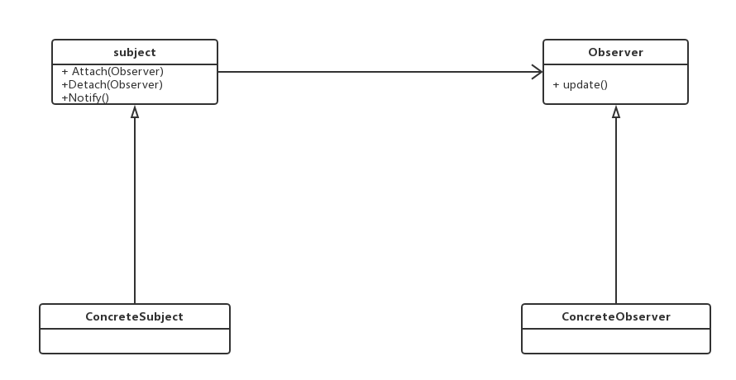
观察者模式的结构

Slide 5
认识观察者模式
1.目标与观察者之间的关系
2.单项依赖
3.命名建议
4.触发通知的时机
5.观察者模式调用示意图
6.通知的顺序

Slide 6
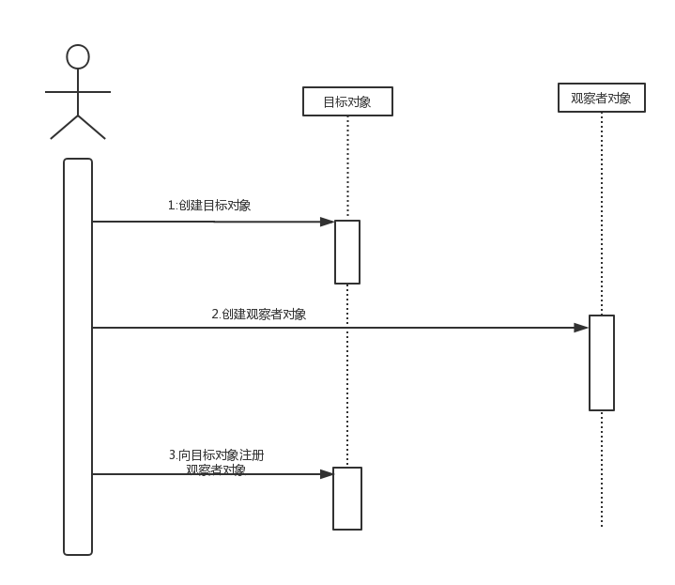
观察者模式调用示意图-准备阶段

Slide 7
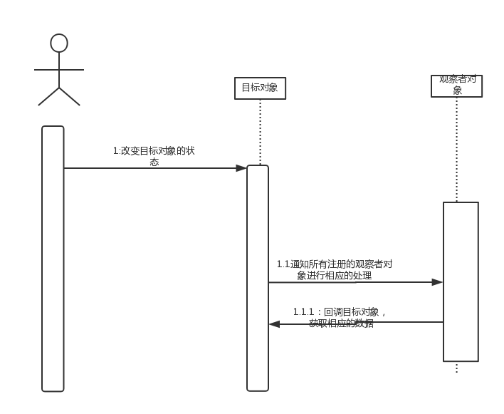
观察者模式调用示意图-运行阶段

Slide 8
优缺点
优点：
观察者模式是实现了观察者和目标之间的抽象耦合
观察者模式实现了动态联动
观察者模式支持广播通信
缺点：
可能会一起无谓的操作

Slide 9
Thanks

